Slide 1




MANUAL BOOK
MEKANISEME LANGKAH PETUNJUK PENGGUNAAN
SIDORA (Sistem Aplikasi Digital Olah Rekam Arsip)
Oleh : MINAR R SITINJAK, SE. MAP
Dinas Arsip dan Perpustakaan Kabupaten Purwakarta

Slide 2


DASAR HUKUM
Sistem Informasi Digital Olah Rekam Arsip
UU No. 43 Tahun 2009 Tentang Kearsipan
PP No. 28 Tahun 2014 Tentang Pelaksanaan UU No. 43 Tentang Kearsipan.
Peraturan Kepala Arsip Nasional Republik Indonesia No. 7 Tahun 2017 Tentang Gerakan Nasional Sadar Tertib Arsip.
Perda Kabupaten Purwakarta No. 6 Tahun 2020 tentang Penyelengaraan Kearsipan (Lembaran daerah kab.purwakarta tahun 2020 no. 6).
Perbup No. 116 Tahun 2020 tentang kedudukan, susunan Organisasi, Tugas dan Fungsi serta Tata Kerja Dinas Kearsipan dan Perpustakaan Kab.Purwakarta (Berita Daerah Kabupaten Purwakarta Tahun 2020 Nomor 22).

Slide 3


PENGENALAN APLIKASI SIDORA
Sistem Informasi Digital Olah Rekam Arsip
Dalam Strategi Kearispan yang ada dilingkungan pemerintah kabupaten purwakarta, terdapat beberapa cara yang dilakukan, yaitu diantaranya penyimpanan kearsipan manual dan melalui sebuah aplikasi . Sejalan dengan perkembangan tekhnologi informasi maka Dinas Arsip dan Perpustakaan Kab. Purwakarta mengembangkan inovasi kerasipan melalui Aplikasi berbasis online yang mana aplikasi tersebut dinamakan aplikasi Sidora (Sistem Aplikasi Digital Olah Rekam Arsip ) yang bertujuan untuk untuk penyimpanan arsip secara digital yang terjamin keamanan dalam penyimpanan sebuah arsip, dan untuk kedepan bisa mudah diakses oleh OPD OPD yang ada diwilayah Pemerintahan Kabupaten Purwakarta.
Dinas Arsip dan Perpustakaan Kabupaten Purwakarta

Slide 4
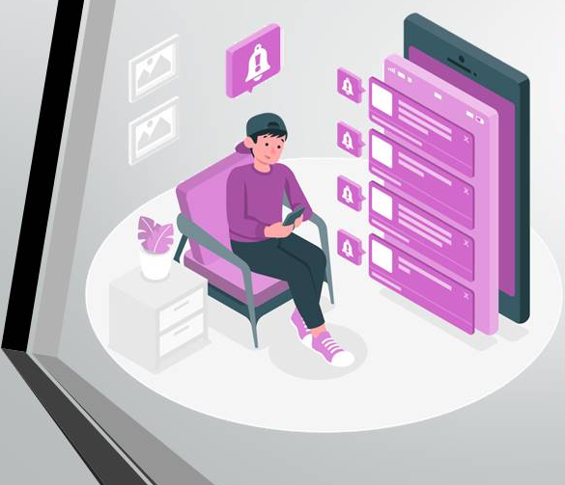
MANFAAT APLIKASI SIDORA
Sistem Informasi Digital Olah Rekam Arsip
Digitalisasi kearsipan berbasis sistem Informasi
Peningkatan keamanan penyimpanan arsip dan mempermudah dalam pengelolaan kearsipan
Efesiensi pencarian dan temu Kembali arsip
Dapat diakses dimana saja selama terkoneksi dengan jaringan internet
Dinas Arsip dan Perpustakaan Kabupaten Purwakarta

Slide 5
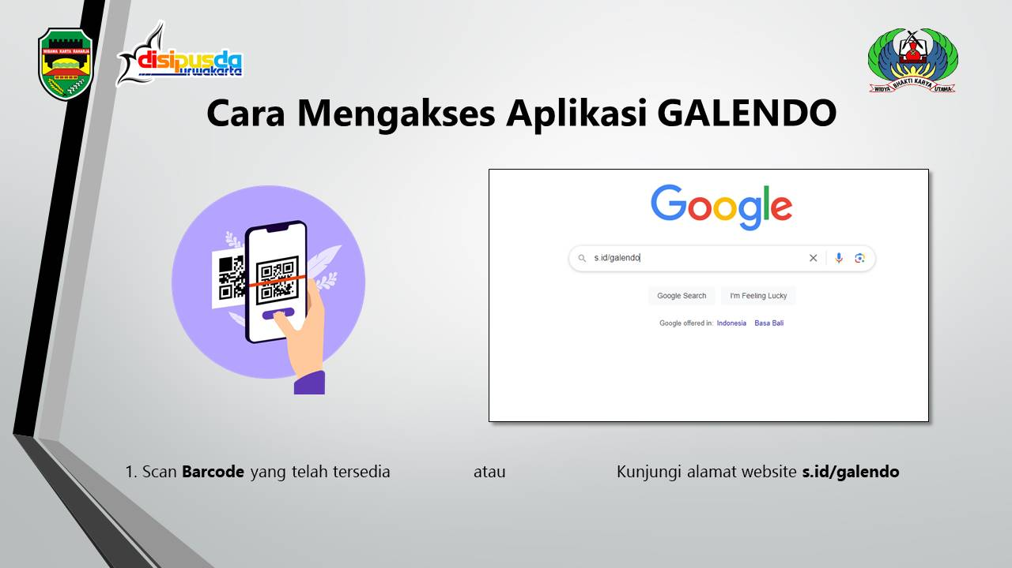
Cara Mengakses Aplikasi SIDORA
Sistem Informasi Digital Olah Rekam Arsip
Kunjungi alamat website https://sidora.purwakartakab.go.id/
Dinas Arsip dan Perpustakaan Kabupaten Purwakarta

Slide 6
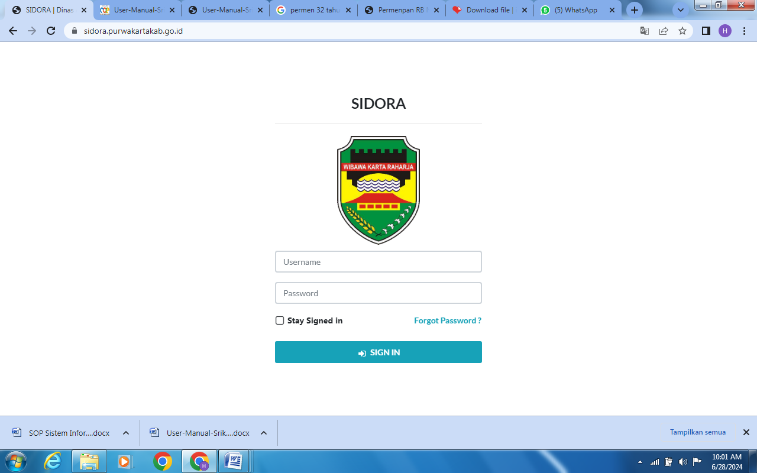
Proses Input Data Arsip ke Aplikasi SIDORA
Sistem Informasi Digital Olah Rekam Arsip
* Buka browser lalu ketik alamat URL https://sidora.purwakartakab.go.id/, Login, kemudian klik SIGN IN.
Dinas Arsip dan Perpustakaan Kabupaten Purwakarta

Slide 7
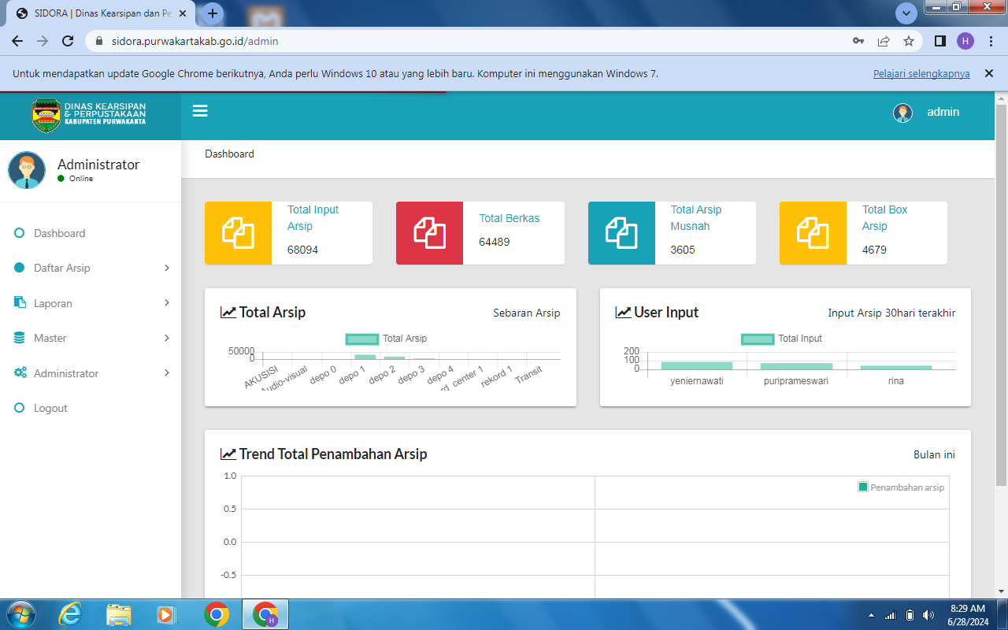
Proses Input Data Arsip ke Aplikasi SIDORA
Sistem Informasi Digital Olah Rekam Arsip
Selanjutnya dimenu Dashbord masuk ke menu Daftar Arsip > Add News > Buat baru lalu akan muncul menu Isi form insert (isi semua form)
Setelah form isian terisi seluruhnya, klik submit maka otomatis daftar arsip yang dimasukan akan tersimpan di dalam sistem
Dinas Arsip dan Perpustakaan Kabupaten Purwakarta

Slide 8
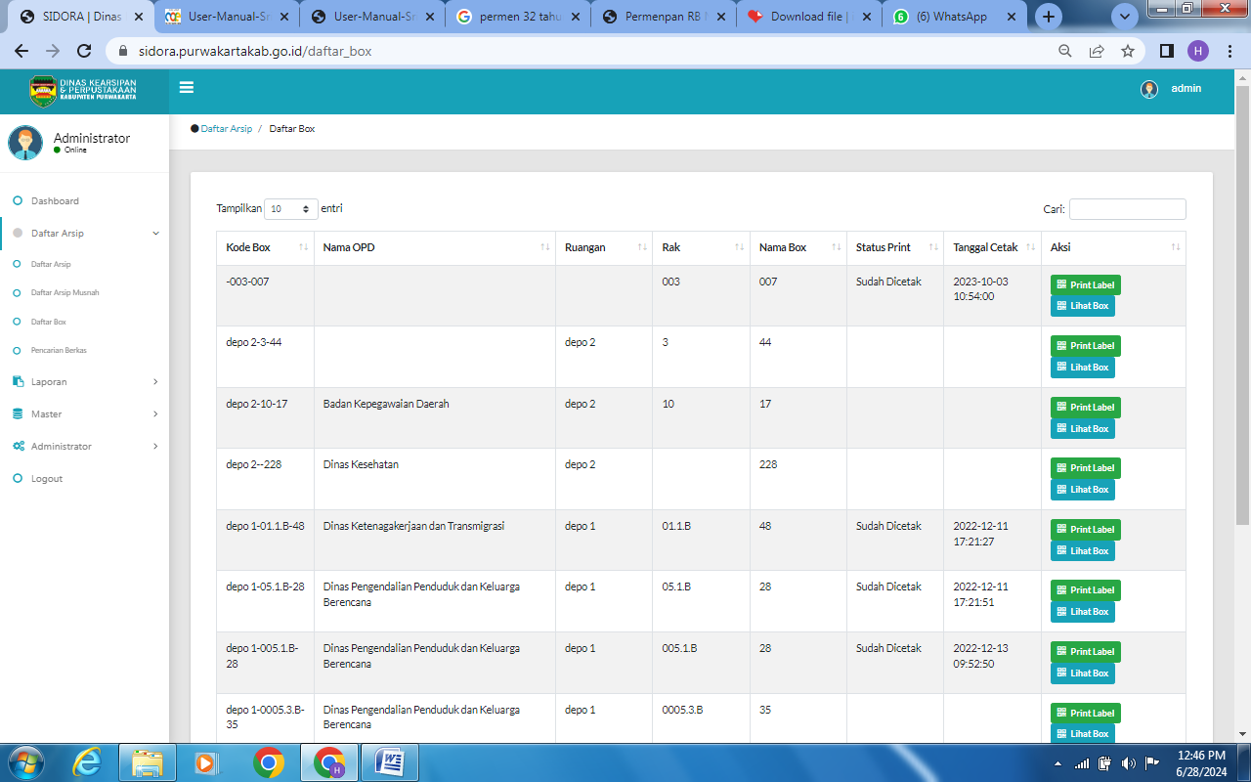
Menu Lainnya di Aplikasi SIDORA
Sistem Informasi Digital Olah Rekam Arsip
Selanjutnya berdasarkan hasil inputan arsip baru yang dimasukan kedalam aplikasi sidora maka otomatis akan tersimpan kedalam daftarBox arsip.
Dalam menu ini terdapat juga daftar arsip musnah / yang mana arsip tersebut sesuai dengan Peraturan Bupati No.100 Tahun 2021 tentang Jadwal Retensi Arsip (JRA) yang terotomatis kedalam sistem
Terdapat juga menu untuk pencarian berkas lainnya yang ada dalam databes sitem sidora
Dinas Arsip dan Perpustakaan Kabupaten Purwakarta

Slide 9
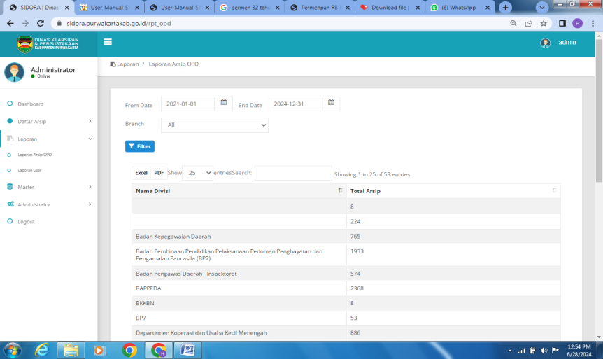
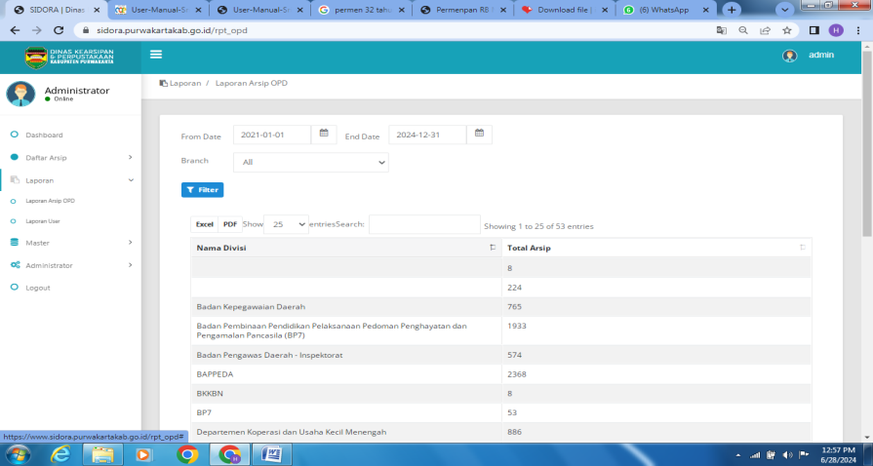
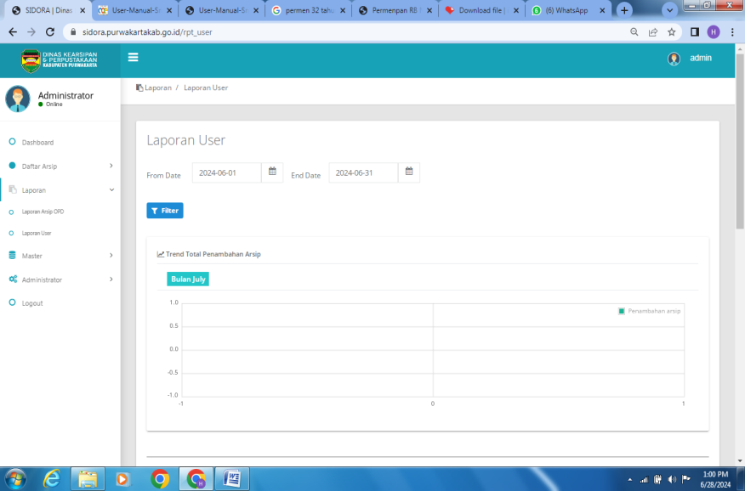
Menu Lainnya di Aplikasi SIDORA
Sistem Informasi Digital Olah Rekam Arsip
Selanjutnya Menu Laporan (Hasil Pengolahan Data Informasi / Data Arsip yang sudah terinput
Laporan Arsip OPD (sistem di sidora yang dapat memantau dan menghitung jumlah arsip dari tiap tiap OPD yang sudah masuk ke sistem)
Dinas Arsip dan Perpustakaan Kabupaten Purwakarta

Slide 10
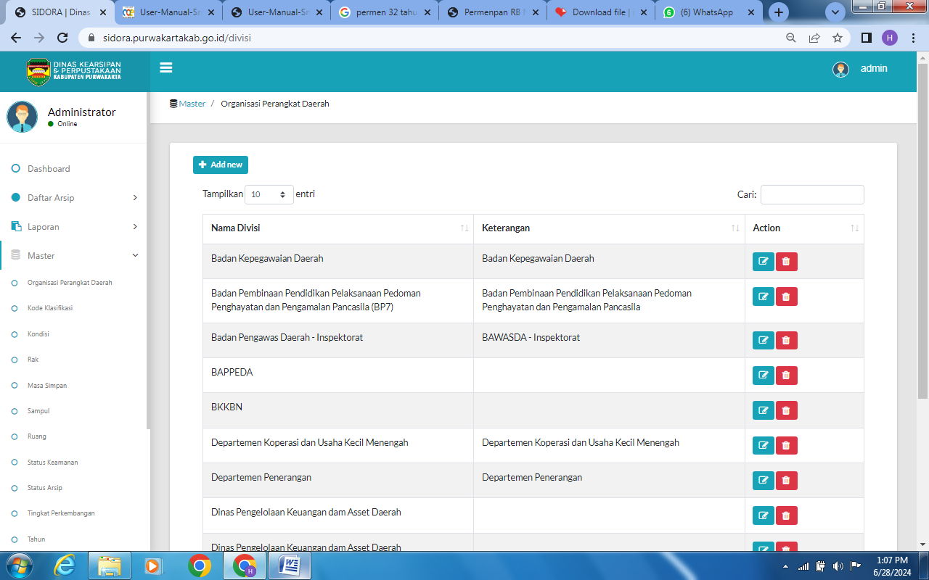
Menu Lainnya di Aplikasi SIDORA
Sistem Informasi Digital Olah Rekam Arsip
Selanjutnya Menu Master dalam menu ini terdapat juga menu-menu sebagai berikut :
Organisasi Perangkat Daerah : Klik menu Master>Organisasi Perangkat Daerah
Kode Klasifikasi (simbol atau tanda pengenal suatu struktur fungsi yang digunakan untuk membantu menyusun tata letak identitas Arsip)
Rak (simbol atau tanda pengenal suatu struktur fungsi yang digunakan untuk membantu menyusun tata letak identitas Arsip).
Masa Simpan (jangka waktu penyimpanan yang wajib dilakukan terhadap suatu Jenis Arsip tergantung Jadwal Retensi Arsip / JRA suatu arsip)
Sampul, Ruang, Status Keamanan, Status Arsip, Tingkat Perkembangan, Tahun, Media, Master Type
Dinas Arsip dan Perpustakaan Kabupaten Purwakarta

Slide 11
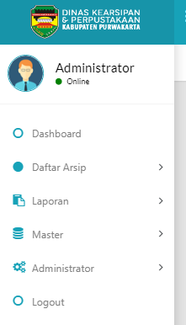

Menu Logout Aplikasi SIDORA
Sistem Informasi Digital Olah Rekam Arsip
Menu Logout, menu keluar dari Aplikasi SIDORA
Dinas Arsip dan Perpustakaan Kabupaten Purwakarta

Slide 12

TERIMA KASIH
Dinas Arsip dan Perpustakaan Kabupaten Purwakarta

